Slide 1




TRƯỜNG TIỂU HỌC QUÁN TRỮ.
TOÁN
LỚP 3A1.
NĂM
GIẢM MỘT SỐ
ĐI MỘT SỐ LẦN
GIÁO VIÊN: ĐÀO THỊ THÚY.

Slide 2


KHỞI ĐỘNG

Slide 3
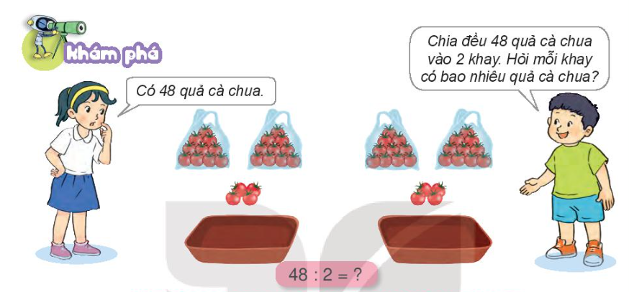
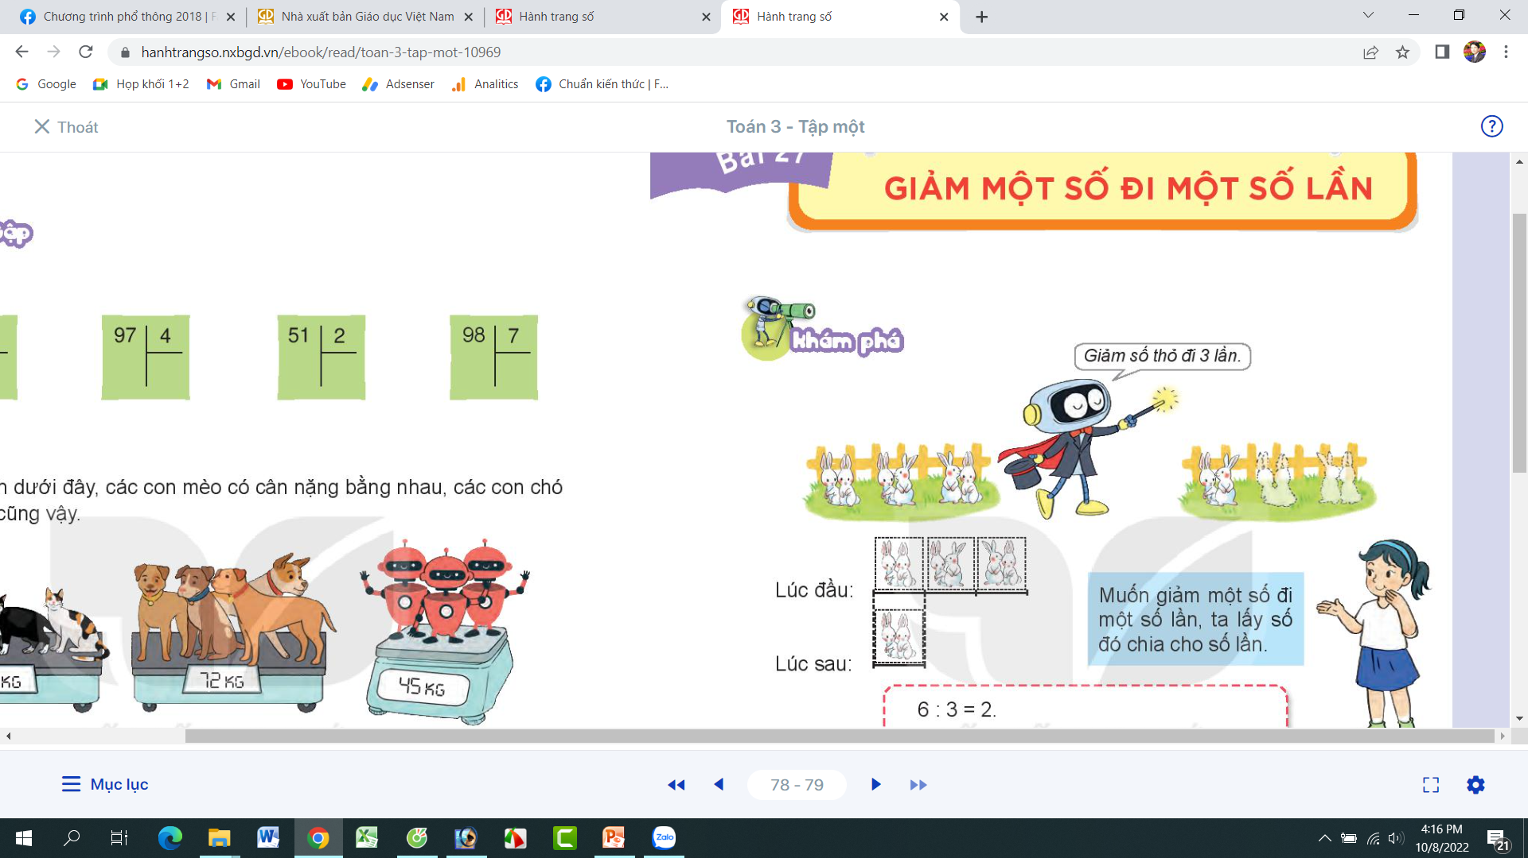
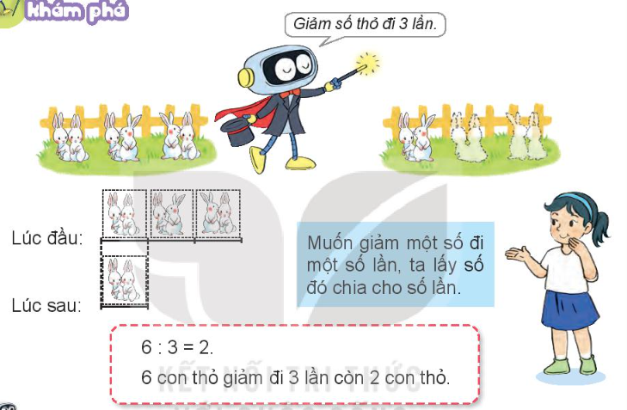
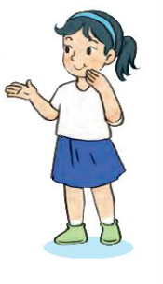
Lúc đầu:
Muốn giảm một số đi một số lần, ta lấy số đó chia cho số lần.
Lúc sau:
6 : 3 = 2
6 con thỏ giảm đi 3 lần còn 2 con thỏ

Slide 4
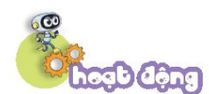
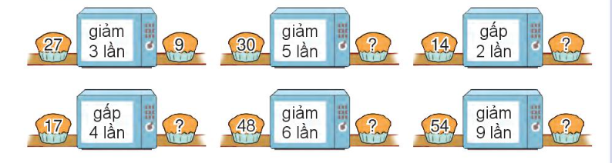
1
Số ?
6
28
68
8
6

Slide 5
2. Nam có 42 nhãn vở. Sau khi cho các bạn một số nhãn vở, số nhãn vở còn lại của Nam so với lúc đầu giảm đi 3 lần. Hỏi Nam còn lại bao nhiêu nhãn vở?
Tóm tắt
Bài giải:
Số nhãn vở mà Nam còn lại là:
42 nhãn vở
42 : 3 = 14 (nhãn vở)
? nhãn vở.
Đáp số: 14 nhãn vở

Slide 6

CHÀO CÁC EM!

Slide 7
NĂM
GIẢM MỘT SỐ
ĐI MỘT SỐ LẦN (TIẾT 2).

Slide 8
KHỞI ĐỘNG

Slide 9


1
Số ?
98
49
13
39

Slide 10
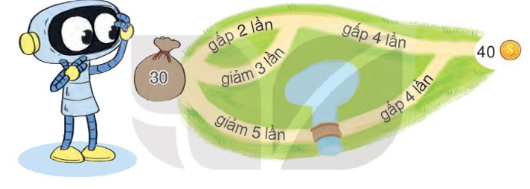
2. Rô – bốt có 30 đồng vàng. Khi đi qua mỗi ngã rẽ ( như hình vẽ), số đồng vàng của Rô – bốt sẽ thay đổi theo phép tính ghi ở con đường Rô – bốt sẽ đi qua. Tìm đường đi để Rô – bốt có 40 đồng vàng.
60
40
10
24
6

Slide 11
Thứ Năm ngày 16 tháng 11 năm 2023
Toán
Bài 27: Giảm một số đi một số lần(2 tiết).
3. Mai có 28 chiếc bút màu. Sau khoá học vẽ, số chiếc bút màu còn lại của Mai so với lúc đầu giảm đi 4 lần. Hỏi Mai còn lại bao nhiêu chiếc bút màu?
Tóm tắt
Bài giải:
Số chiếc bút màu Mai còn lại là:
28 chiếc
28 : 4 = 7 (bút màu )
? chiếc
Đáp số: 7 chiếc bút màu

Slide 12
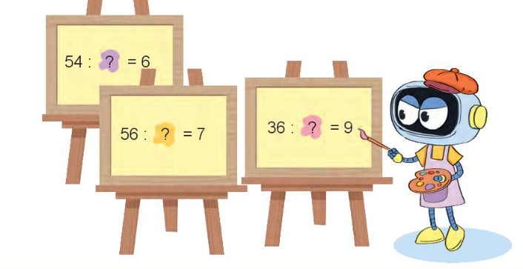
4
Tìm số chia.
9
8
4

